Slide 1
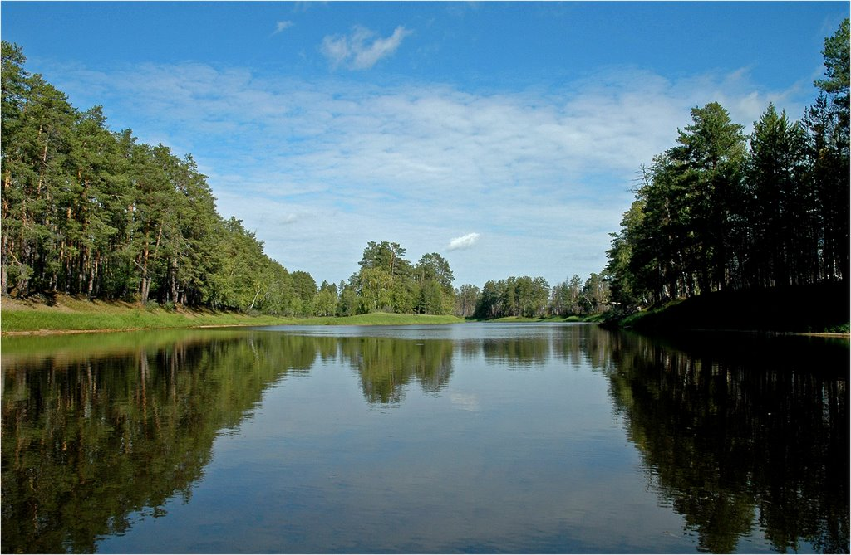
Бюджет сельского поселения Хулимсунт на 2018 год и на плановый период 2019 и 2020годы
Исполнение бюджета
сельского поселения Хулимсунт за 2018 год

Slide 2
Основные термины и понятия

Slide 3
Исполнение бюджета сельского поселения Хулимсунт за 2018 год Доходы (тыс. руб.)
Доходы (тыс. руб.) | Утверждено по бюджету | Исполнено | % исполнения
Налоговые | 17 565,4 | 18 044,7 | 102,7
Неналоговые | 938,6 | 879,3 | 93,7
Безвозмездные поступления | 20 146,8 | 19 784,4 | 98,2
Итого: | 38 650,8 | 38 708,4 | 100,1

Slide 4
Исполнение бюджета сельского поселения Хулимсунт за 2018 год Налоговые доходы, тыс. руб.
Налоговые доходы | Утверждено по бюджету | Исполнено | % исполнения
Доходы от уплаты акцизов | 4 007,4 | 4 392,3 | 109,6
Налог на доходы физических лиц | 13 215,0 | 13 307,3 | 100,7
Налог на имущество | 273,0 | 281,3 | 103,0
Государственная пошлина | 70,0 | 63,8 | 91,1
Итого: | 17565,4 | 18044,7 | 102,7

Slide 5
Исполнение бюджета сельского поселения Хулимсунт за 2018 год Неналоговые доходы, тыс. руб.
Доходы (тыс. руб.) | Утверждено по бюджету | Исполнено | % исполнения
Доходы от сдачи в аренду имущества, находящегося в оперативном управлении органов местного самоуправления и созданных ими учреждений | 938,6 | 879,3 | 93,7

Slide 6
Исполнение бюджета сельского поселения Хулимсунт за 2018 год Безвозмездные поступления, тыс. руб.
Безвозмездные доходы | Утверждено по бюджету | Исполнено | % исполнения
Дотации бюджетам сельских поселений на выравнивание бюджетной обеспеченности | 17 304,9 40,0 | 17 305,0 40,0 | 100,0 100,0
Субвенции бюджетам поселений на государственную регистрацию актов гражданского состояния
Субвенции бюджетам поселений на осуществление первичного воинского учета на территориях, где отсутствуют военные комиссариаты | 393,8 | 393,8 | 100,0
Прочие межбюджетные трансферты, передаваемые бюджетам поселения | 2 408,1 | 2 045,6 | 84,9
Итого: | 20 146,8 | 19 784,4 | 98,2

Slide 7
Исполнение по доходам бюджета сельского поселения Хулимсунт за 2018 год

Slide 8
Исполнение бюджета сельского поселения Хулимсунт за 2018 год Расходы (тыс. руб.)

Slide 9
Структура расходов бюджета сельского поселения Хулимсунт за 2018 год (34 694,3 тыс. руб.)

Slide 10
Расходы бюджета направленные на реализацию муниципальных программ сельского поселения Хулимсунт в 2018 году
Наименование муниципальной программы | Утверждено по бюджету | Исполнено | % исполнения
Муниципальная программа «Содействие занятости населения на территории сельского поселения Хулимсунт на 2016-2020 годы» | 2 919,4 | 2 325,5 | 79,7
Муниципальная программа "Развитие жилищно-коммунального комплекса и повышение энергетической эффективности в сельском поселении Хулимсунт на 2016 – 2020 годы" | 2030,9 | 105,2 | 29,4
Муниципальная программа "Обеспечение прав и законных интересов населения сельского поселения Хулимсунт в отдельных сферах жизнедеятельности в 2016-2020 годах" | 73,9 | 73,9 | 100,0
Муниципальная программа "Защита населения и территорий от чрезвычайных ситуаций, обеспечение пожарной безопасности на территории муниципального образования сельского поселении Хулимсунт на 2016 – 2020 годы" | 625,6 | 196,7 | 31,4
Муниципальная программа «Информационное общество сельского поселения Хулимсунт на 2016-2020 годы" | 1 546,0 | 827,7 | 53,5
Муниципальная программа "Развитие транспортной системы сельского поселения Хулимсунт на 2016-2020 годы" | 5 823,5 | 94,5 | 1,6
Муниципальная программа "Управление муниципальным имуществом в сельском поселении Хулимсунт на 2016-2020 годы" | 8 327,1 | 4 680,0 | 56,2

Slide 11
Расходы бюджета направленные на реализацию муниципальных программ сельского поселения Хулимсунт в 2018 году
Наименование муниципальной программы | Утверждено по бюджету | Исполнено | % исполнения
Муниципальная программа "Совершенствование муниципального управления в сельском поселении Хулимсунт на 2016-2020 годы" | 28 389,8 | 23 671,0 | 79,7
Муниципальная программа "Благоустройство территории сельского поселения Хулимсунт на 2016-2020 годы" | 2 306,7 | 598,4 | 25,9
Муниципальная программа "Формирование современной городской среды муниципального образования сельского поселения Хулимсунт на 2018-2022 годы" | 838,7 | 820,8 | 97,9
Непрограммные расходы | 1295,6 | 1300,5 | 100

Slide 12
Исполнение бюджета сельского поселения Хулимсунт за 2018 год (доходы, расходы, дефицит, профицит
Наименование видов источников внутреннего финансирования дефицита бюджета | Утверждено по бюджету | Исполнено | % исполнения
Изменение остатков средств на счетах по учету средств бюджета | 15526,5 | 4014,0 | 25,85
Увеличение прочих остатков денежных средств бюджета сельского поселения | 0 | 19540,0 | 0
Уменьшение прочих остатков денежных средств бюджета сельского поселения | 15526,5 | 15526,5 | 0

Slide 13
СПАСИБО ЗА ВНИМАНИЕ

